Slide 1
第 3 章 进 程 管 理
3.1 进 程 概 念
3.2 进 程 调 度
3.3 进 程 控 制
3.4 进 程 通 信
3.5 进 程 通 信 实 例

Slide 2
作 业
早期批处理系统和现在的大型机、巨型机系统。
批处理系统针对作业进行资源分配，以作业为单位把程序和数据输入内存以便执行。
在商业领域用来处理薪水册、存货清单、账目收入、账目支出、利息计算等周期性的业务。
流行的微机和工作站系统：很少使用

Slide 3
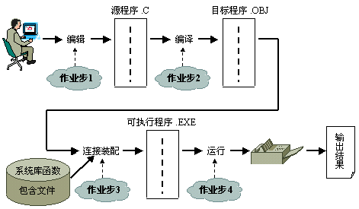
作 业
作业：在一次应用业务处理过程中，从输入程序和数据到输出结果的全过程。
作业步：在一个作业的处理过程中计算机所做的相对独立的工作。
图2.1 作业步之间的关系
图 作业步之间的关系
Notes:
用户的观点：在一次业务处理过程中，从输入程序和数据到输出结果的全过程。
系统的观点：针对作业进行资源分配。批处理系统以作业为单位把程序和数据输入内存以便执行。

Slide 4
许多OS的理论和技术是在“作业”
作为主要活动期间发展起来的。
本书中以“进程”为主，也涉及到“作业”。

Slide 5
3.1 进 程 概 念
程序的顺序执行与并发执行
进程状态
进程控制块
大连海事大学 计算机系 史一民

Slide 6
程序的顺序执行与并发执行
1 程序的顺序执行
静态概念，严格按次序执行的计算机操作序列的集合，
体现了要求计算机完成相应功能时所应采取的顺序步骤。
一个具有独立功能的程序独占处理机直到最终运行结束的过程。
顺序性：下一程序开始执行必须等到前一程序已完成
封闭性：最终结果由给定的初始条件决定，不受外界因 素影响。
可再现性：结果与执行速度、时间无关，只要给定相同的输入，无论何时重复执行，都得到相同的结果。

Slide 7
多道程序的并发执行
在时间上重叠，一个程序的执行尚未结束，另一个程序的执行已经开始。
I1
I2
I3
I4
C1
C2
C3
C4
P1
P2
P3
P4
I：输入； C：计算； P：打印
t

Slide 8
多道程序的并发执行
例：程序A、B共享变量N，程序A：N:=N+1；
程序B：Print(N);N:=0。
两个程序以不同速度运行，可能出现三种情况：
N:=N+1
Print(N)
N:=0
Print(N)
N:=N+1
N:=0
Print(N)
N:=0
N:=N+1
输出:
N 值:
N+1
0
N
0
N
1
在并发执行的情况下导致结果的不确定性。

Slide 9
程序并发执行的特点
间断性
“走走停停”，一个程序可能走到中途停下来，失去原有的时序关系。
失去程序的封闭性
多个程序共享系统中的资源，资源状态由多个程序改变。
如：一个程序写到存储器中的数据可能被另一个程序修改，失去原有的不变特征。
不可再现性
外界环境在程序的两次执行期间发生变化，失去原有的可重复特征。

Slide 10
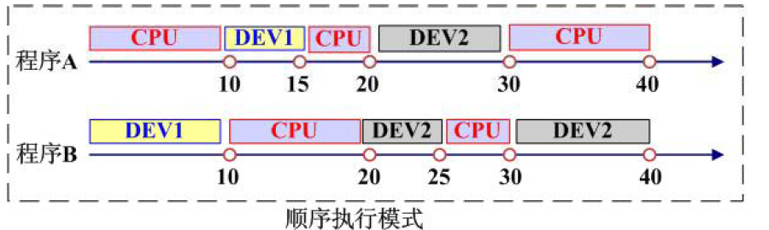
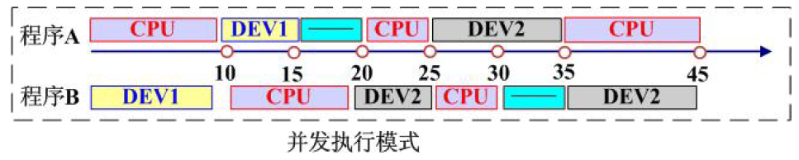
并发所带来的效率提升
顺序执行系统工作效率：
总运行时间：80
CPU： 40/80 = 50%
DEV1：15 / 80 ＝ 18.75%
DEV2：25 / 80 = 31.25%
并发执行系统工作效率：
总运行时间：45
CPU：40 / 45 = 89%
DEV1：15 / 45 = 33%
DEV2：25 /45＝ 55.6%

Slide 11
程序的并发执行所带来的影响
优点
提高资源的利用率；
提高系统的吞吐率。
缺点
加剧系统资源竞争；
增加管理上的开销。
11

Slide 12
并发所带来的设计难题
共享性带来的问题：如何分配资源？
保证系统运行效率：谁首先获得资源？
保证系统运行安全：死锁的预防
间断性和不确定性带来的问题
如何调度和保护？进程调度和上下文切换
如何保证同步？进程的同步和互斥
复杂应用带来的问题：如何进行通信？
多个程序间可动态交换信息：进程通信机制

Slide 13
进程的定义（1）
1.A program in execution(执行中的程序) 2.An instance of a program running on a computer (执行的程序实例) 3.The entity that can be assigned to and executed on a processor（可以分配给处理器并由处理器执行的一个实体。） 4.A unit of activity characterized by： ①the execution of a sequence of instructions ②a current state ③an associated set of system resources 由一个指令序列、一个当前状态和一组相关的系统资源所描述的活动单元。
William Stallings 著. 陈向群等译. 操作系统：精髓与设计原理.
Notes:
多道程序系统中，程序段具有了并发、制约、动态的特性，原来的程序概念，难以刻画系统中的情况。
当一个非常重要的事物没法用现有的概念清晰表述时，就会产生新的概念

Slide 14
进程的定义（2）
进程是一个正在执行程序的实例，
包括程序计数器、寄存器的和变量的当前值。
Tanenbaum A.S.著 陈向群、马洪兵等译. 现代操作系统
进程是执行的程序，
包括程序计数器、寄存器、堆、栈、数据段。
教 材

Slide 15
进程的定义（3）--描述性
程序并发执行过程中
分配和管理资源的基本单位，
包括程序计数器、寄存器、堆、栈、数据段等。

Slide 16
进程的特征
结构特征
进程：由程序段、数据段及进程控制块构成。
动态性
由“创建”而产生，由“调度”而执行；由得不到资源而阻塞；由“撤消”而消亡。
并发性
多个进程可同存于内存中，在一段时间内同时运行。
独立性
独立获得资源的基本单位。
异步性
进程的执行顺序和执行时间的不确定性。

Slide 17
进程同程序的比较
进程是动态的概念,程序是静态的概念。
程序是指令的有序集合，进程是程序在处理机上的一次执行过程；
程序是永久的，而进程是有生命期的、暂时的。
进程更能真实地描述并发，而程序不能。
一个程序在执行过程中可以产生多个进程。

Slide 18
进 程 的 状 态
不同系统的状态数目不同，至少有三种基本状态
就绪状态
已得到除CPU外的其它资源
新的
运行状态
占用CPU
就绪
等待（阻塞）状态
I/O或
事件的完成
中断
正在等待某一事件发生
根据原因可设置多个阻塞队列
调度
就绪→执行：
运行→等待：
等待→就绪：
运行→就绪：
等待
运行
I/O或
事件的等待
完成
终止
图 3-2 进程状态图
Notes:
转换过程中除了要使用不同的控制过程，有时还要借助于硬件触发器才能完成。

Slide 19
进 程 控 制 块(1)
作用:进程存在的唯一标志
OS利用PCB来对进程进行控制和管理
进程标识号(process ID)，唯一整数值
用户标识符(user ID)
进程组（家族）关系
……
描述信息
当前状态、优先级、进程间同步和通信、程序的外存地址
运行统计信息
执行时间、页面调度
……
控制信息
第 19 页

Slide 20
进 程 控 制 块(2)
资源管理信息
占用内存大小及管理用数据结构指针；
共享程序段大小及其起始地址；
I/O设备的设备号，传送的数据长度、缓冲区地址等；
指向文件系统的指针及有关标识；
……
CPU现场保护信息
程序计数器PC、CPU寄存器、PSW…..
内存管理信息、内核栈……
正文段、用户堆栈……

Slide 21
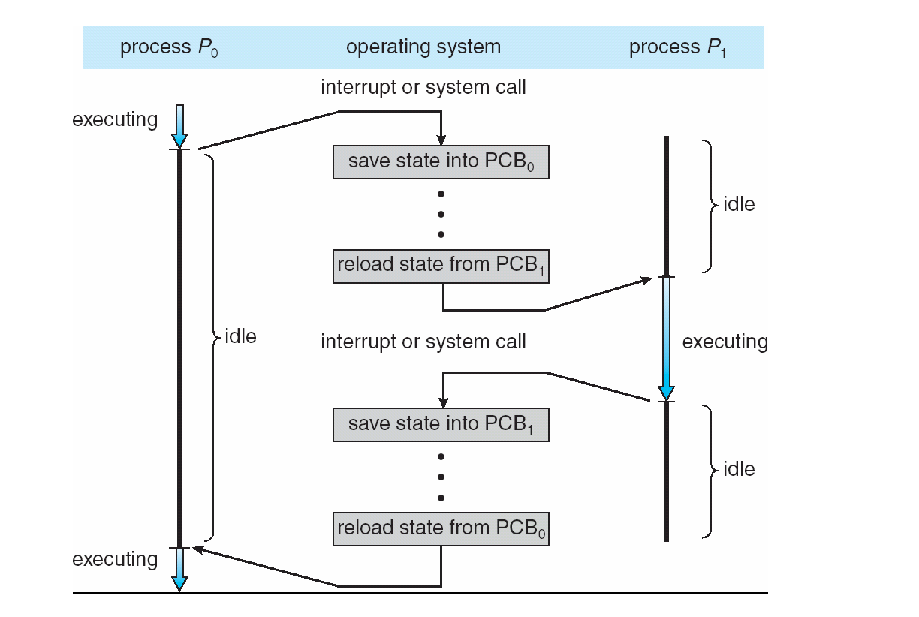
进程间的CPU切换
图 3-4 进程间的CPU切换

Slide 22
Linux进程控制块的内容
<linux/sched.h>
struct task_struct
{
...
pid_t pid;
long state; /* state of the process */ struct sched entity se; /* scheduling information */ struct task struct *parent; /* this process’s parent */ struct list head children; /* this process’s children */ struct files struct *files; /* list of open files */ struct mm struct *mm; /* address space of this process */ ......
};
Linux的某个版本的: 结构体的定义 327行
Notes:
Linux的某个版本的: 结构体的定义 327行

Slide 23
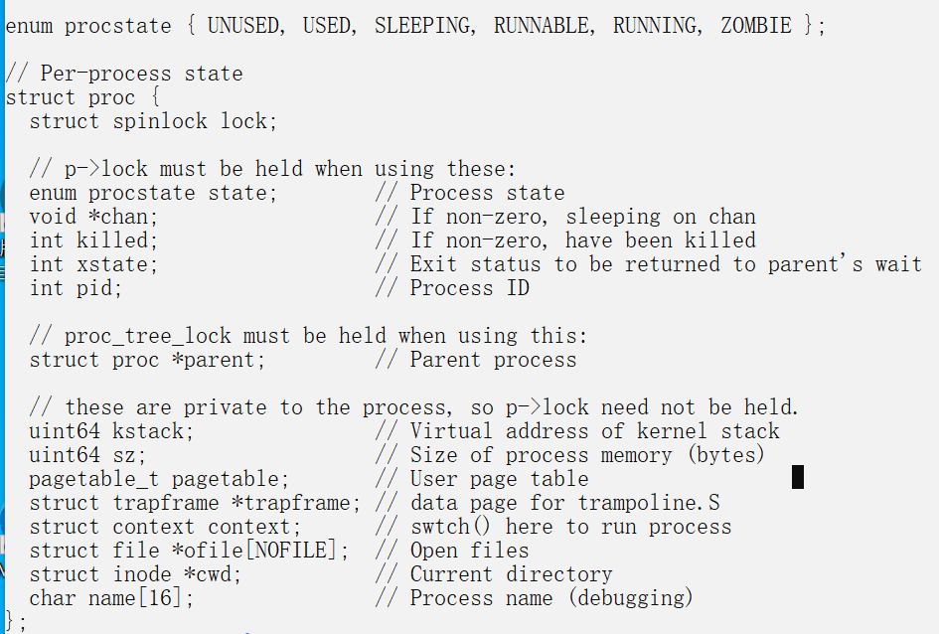
xv6进程控制块的内容

Slide 24
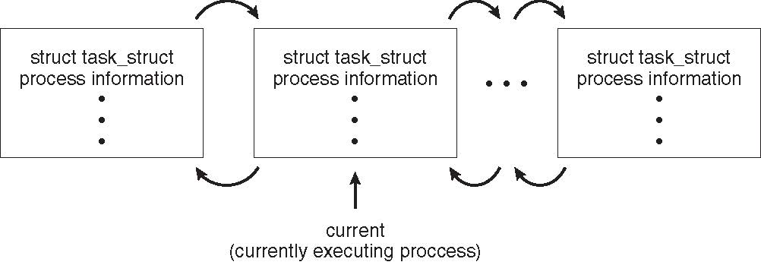
Linux进程控制块的组织
current : 指向当前正在执行进程的PCB
内核如何修改当前进程的状态？
current->state = newstate;

Slide 25
3.2 进 程 调 度
调度队列
调度程序（第6章）
上下文切换
大连海事大学 计算机系 史一民

Slide 26
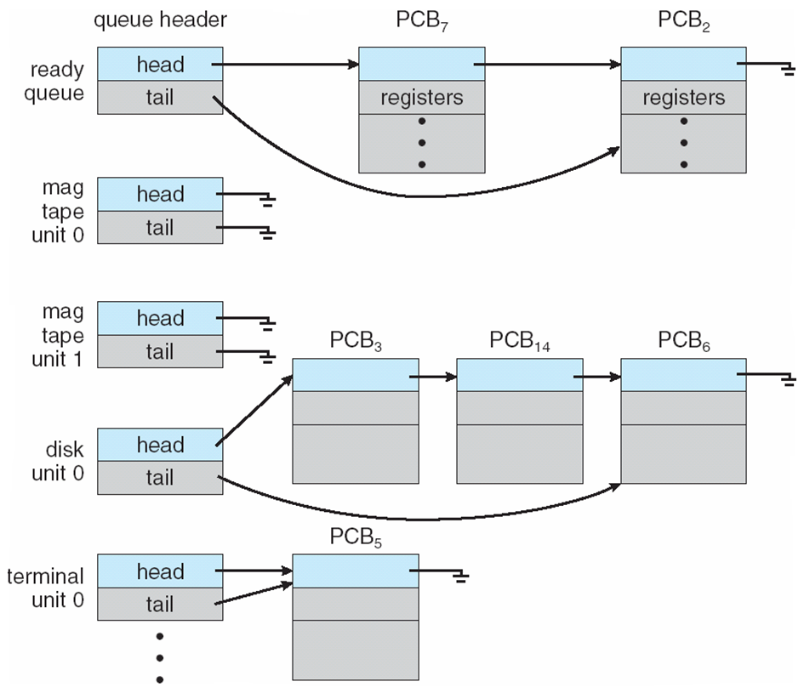
调 度 队 列（1）
图 3-5 就绪队列和各种I/O设备队列

Slide 27
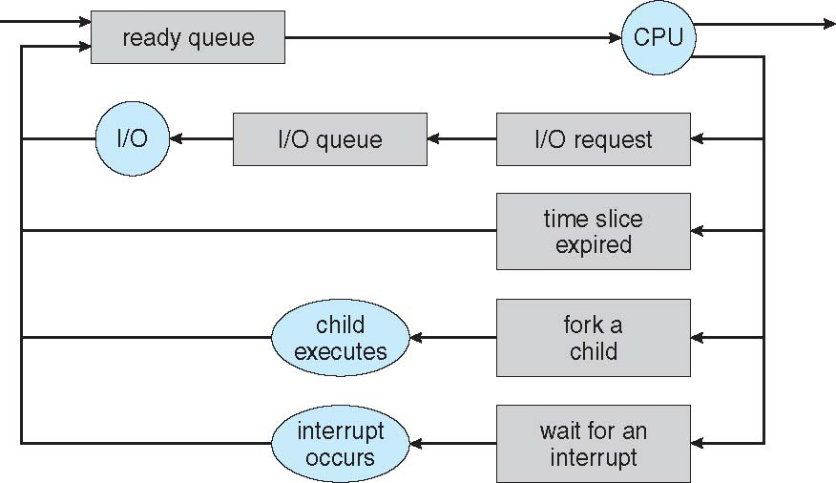
调 度 队 列（2）
图 3-6 进程调度的队列图

Slide 28
上下文切换
进程上下文（context）
进程物理实体和支持进程运行的物理环境
保存在进程PCB中
寄存器级：各种寄存器（通用寄存器、程序计数器PC、PSW等）的值；
用户级：指令代码集(正文段)、数据集、用户堆栈、共享存储区
系统级：内存管理信息、内核栈。

Slide 29
上下文切换的示例
Process 1
OS
Process 2
I/O
Device
User Process n
main{
...
read{
k: read()
User Program 2
save context1
startIO()
User Process 2
schedule()
main{
User Process 1
}
“System Software”
endio{
interrupt
Operating System
schedule()
save
context2
k+1:
}
Memory
restore context1
}

Slide 30
上下文切换的时间
存粹的开销
切换时系统没用做任何有用的工作
OS和PCB结构越复杂，时间越长
与硬件支持密切相关
处理器提供多个寄存器组：改变当前寄存器组的指针
活动进程数量超过寄存器的组数：在寄存器和内存间进行数据的复制

Slide 31
移动操作系统的多任务
有限形式的多任务（ioS 4）
通过用户界面控制的单个前台进程（屏幕上）
位于内存、不占用屏幕的后台进程，限于少量类型
运行单个、长度有限的任务（下载）
接收事件通知（新的邮件消息）
可长时间运行的后台任务（音频播放器）
Android运行前台和后台进程、限制少
后台进程使用服务完成任务，不占用户界面、占内存少
Notes:
由于电池寿命和内存使用等原因，Apple可能会限制多任务

Slide 32
3.3 进 程 控 制
进程创建过程
父子进程关系
Windows进程创建
Linux进程控制

Slide 33
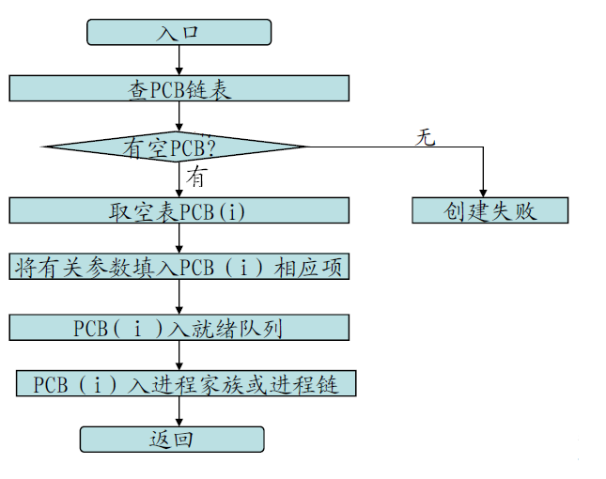
进程创建过程
图 进程创建的过程

Slide 34
父子进程的关系-- Execution
父子进程并发执行
现代OS大多采用的方式
涵盖了后面的
父进程等待子进程结束

Slide 35
父子进程的关系-- Execution Address space
各自独立的地址空间
Children duplicate of parent
Unix系列
Children has a program loaded into it
Windows

Slide 36
父子进程的关系--Resource sharing
共享所有资源
嵌入式：子进程可以自由访问父进程拥有的一切，内存对彼此完全开放
共享父进程一部分资源
Linux
不共享父进程资源(缺省情况)
Windows

Slide 37
Windows下的进程创建
示例1 创建“画图”进程
示例2 创建记事本进程
示例3 创建一个记事本进程
和一个资源管理器进程
示例4 创建WORD进程

Slide 38
教材P82 图3-11
示例1 创建“画图”进程(1)
int main( VOID )
{ STARTUPINFO si; PROCESS_INFORMATION pi;
ZeroMemory( &si, sizeof(si) );
si.cb = sizeof(si); ZeroMemory( &pi, sizeof(pi) );
// Start the child process.
if( !CreateProcess( NULL, // No module name (use command line).
"C:\\WINDOWS\\system32\\mspaint.exe", // Command line.
NULL, // Process handle not inheritable.
NULL, // Thread handle not inheritable.
FALSE, // Set handle inheritance to FALSE.
0, // No creation flags.
NULL, // Use parent's environment block.
NULL, // Use parent's starting directory.
&si, // Pointer to STARTUPINFO structure.
&pi ) // Pointer to PROCESS_INFORMATION structure.
)

Slide 39
示例1 创建“画图”进程(2)
……
if( !CreateProcess( ……)
{printf( "CreateProcess failed (%d).\n", GetLastError() );
return -1;
}
else printf("successful\n");
// Wait until child process exits.
WaitForSingleObject( pi.hProcess, INFINITE );
printf("Child Complete\n");
// Close process and thread handles.
CloseHandle( pi.hProcess );
CloseHandle( pi.hThread );
}
进程句柄
Notes:
typedef struct _PROCESS_INFORMATION {
HANDLE hProcess; //存放每个对象的与进程相关的句柄
HANDLE hThread; //返回的线程句柄。
DWORD dwProcessId; //用来存放进程ID号
DWORD dwThreadId; //用来存放线程ID号
} PROCESS_INFORMATION, *PPROCESS_INFORMATION, *LPPROCESS_INFORMATION

Slide 40
示例2 创建记事本进程
实验教材P44-[3_18]
……
BOOL IsSuccess;
char FilePath[255]; //存放要启动程序的路径
UINT uSize=255;
GetWindowsDirectory(FilePath, uSize);
// 取得Windows 的系统目录
strcat(FilePath, “\\notepad.exe”); // 取得记事本程序的完整路径
……
IsSuccess=CreateProcess(NULL, FilePath, NULL, NULL, FALSE, CREATE_NEW_CONSOLE|NORMAL_PRIORITY_CLASS,\
NULL, NULL, &StartUpInformation, &NewProcessInformation);
//创建新进程
if (!IsSuccess) cout<<"不能创建记事本进程\n";
else cout<<"记事本进程创建成功\n";
……
\引导转义字符，
\\表示一个\本身：

Slide 41
示例3 创建一个记事本、一个资源管理器进程
实验教材P45-[3_19]
……
BOOL IsSuccess;
char FilePath[255]; //存放要启动程序的路径
UINT uSize=255;
GetWindowsDirectory(FilePath, uSize);
……
strcat(FilePath, “\\notepad.exe” );
IsSuccess=CreateProcess(NULL, FilePath, NULL, NULL, FALSE, CREATE_NEW_CONSOLE|NORMAL_PRIORITY_CLASS,\
NULL, NULL, &StartUpInformation, &NewProcessInformation);
//创建新进程
if (!IsSuccess) cout<<“不能创建资源管理器进程\n";
else cout<<“资源管理器进程创建成功\n";
……
"\\explorer.exe");

Slide 42
示例4 创建WORD进程
……
char FilePath[255]; //程序的路径
cout<<"Please input the path of Winword \n: ";
cin>>FilePath;
……
IsSuccess=CreateProcess(NULL, FilePath,……
……
创建普通用户进程？

Slide 43
Linux进程控制
Linux进程树
Linux ps命令
Linux进程创建和中止
fork中父子进程关系
其它相关系统调用

Slide 44
Linux系统进程树
_{init}
_{pid=1}
终端进程
执行ps命令的进程
bash命令行进程
启动编辑器对应的进程
P₁
执行用户程序对应的进程
P₁₀
。。。
P_{1k}
图 3-8 Linux系统进程树
用户程序中创建的子进程
Notes:
1#进程：init进程
Shell进程：解释执行用户命令

Slide 45
init 进 程
进程标识号（pid，process identifier）
唯一的整数值，用来识别进程
init进程：pid==1
启动系统进程
承担系统资源分配和管理工作
大多是守护程序（daemon）。
运行后处于睡眠状态，基本不占用CPU时间
对应的请求到达，被激活并完成相应的工作，再转入睡眠状态。

Slide 46
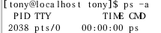
监视进程运行状态 ps
(实验教材P15)
显示所有用户进程 ps -a
PID：进程标识码；
TTY：进程建立时使用的终端；
TIME：进程累计使用CPU的时间；
CMD：启动进程时所使用的程序或命令

Slide 47
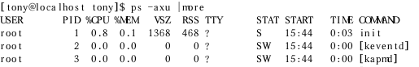
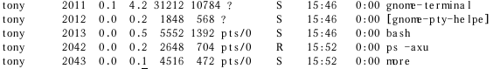
监视进程运行状态 ps (实验教材P15)
显示所有进程详细信息 ps –axu |more
USER：所有者；
%CPU：占用的CPU；
%MEM：占用的内存；
VSZ：虚拟内存 (KB)；
RSS：实际内存 (KB)；
STAT：进程的状态
R ：运行态，进程正在或随时准备运行(就绪态)
S、 D：等待态。 S：可中断的；D：不可中断的。
T ：暂停态，进程接收到一个信号(SIGTERM)
Z ：僵死态，终止，但仍保留PCB

Slide 48
Linux下的进程创建fork
(实验教材P18)
fork( ) 执行两次返回。
建立一个子进程与自己独立地并发地运行
返回值
-1: 进程创建不成功
大于0: 子进程的标识号, 在父进程的上下文中
0: 在子进程的上下文中
fork之后父子进程哪一个先执行是不确定的，
取决于内核调度。
如果要求父子进程按照一定顺序执行:
则需使用进程同步的系统调用。

Slide 49
fork的一般结构
一般父子进程执行不同代码，做不同的事情
if ((pid = fork()) > 0)
parent’s code;
else if (pid == 0)
child’s code;
else
error handling;

Slide 50
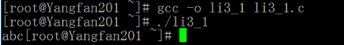
实验教材P18-[3_1]
创建一个三进程程序，第一个子进程显示a, 第二个
子进程显示b,父进程显示c。多次执行，并分析执行结果产生的原因。
#include <stdio.h>
int main()
{
int pid,pid1;
while((pid=fork())= =-1);
if(pid!=0)
{
while(pid1=fork())= =-1);
if(pid1!=0) printf(“c”);
else printf(“b”);
}
else
printf(“a”);
}
父进程创建子进程之后，系统的调度是随机的，
可能先调度子进程，也可能继续执行父进程。
结果可能是abc,也可能是cba, 还可能是bca、acb、cab、cba等。
父进程
子进程2
子进程1
教材习题 3.14
Notes:
A: child: pid= 0
B: child: pid1=2603
C: parent pid= 2603
D: parent pid1=2600

Slide 51
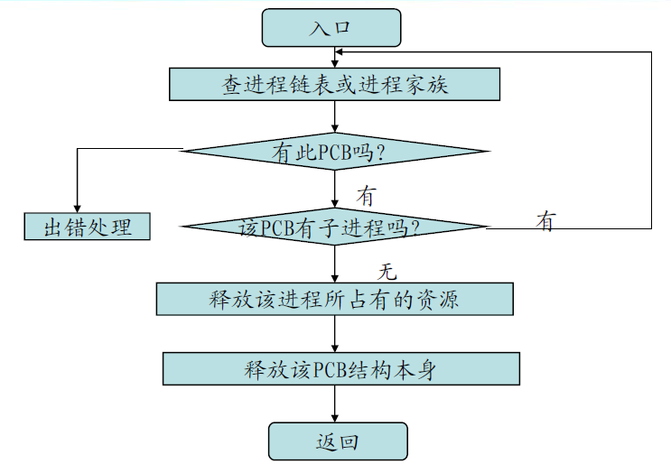
进 程 终 止
图3.14 进程的撤销过程
图 进程中止的过程

Slide 52
进程终止时父子进程关系
教材P83
级联中止：由OS启动
一些OS不允许子进程在父进程中止情况下存在
Linux父进程调用wait来等待子进程中止
僵尸进程
子进程中止，父进程还没有执行到wait
除PCB中保留的状态信息（进程号、退出状态、运行时间等），内核释放子进程所有其它资源
短暂的过渡状态
孤儿进程
父进程没调用wait先结束
init( )进程作为其父进程
init( )定期调用wait( ), 释放孤儿进程

Slide 53
P18
void exit (int status)
实验教材P18
0：正常结束；其它：出错
进程自我终止，进入ZOMBIE 状态，等待父进程善后处理。
清除task-struct之外的所有资源
父进程在收到子进程的status信息后，释放子进程的task-struct。
pid_t wait(int *status)
pid_p pid; int status; pid = wait(&status);
子进程的标志号
子进程的退出状态

Slide 54
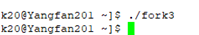

fork3.c
[例]下面程序创建了多少个进程(包括初始父进程)？
#include <stdio.h>
#include <unistd.h>
int main()
{
int i;
for(i=0;i<3;i++)
fork( );
return 0;
}
创建子进程
sleep(30);
在两个终端窗口依次执行：
阻塞30秒
Notes:
sleep: 秒

Slide 55
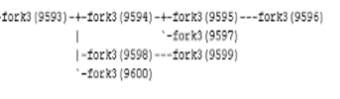
fork3.c
fork() 示例
i=0
父
9593
9594
i=1
父
子1
9598
9595
i=2
父
子5
子1
子2
9600
9599
9597
9596
父
子7
子5
子6
子1
子4
子2
子3
for(i=0;i<3;i++)
fork( );

Slide 56
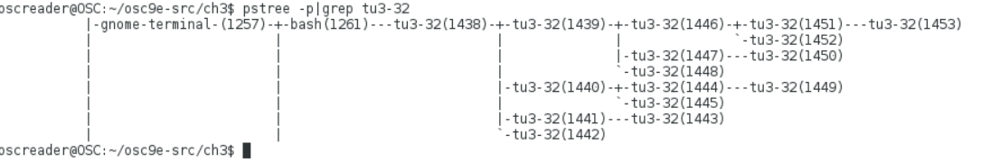
fork() 示例
教材习题 3.12
#include <stdio.h>
#include <unistd.h>
int main()
{
int i;
for(i=0; i<4;i++)
fork();
return 0;
}
图3-32 创建了多少进程(包括父进程)
sleep(30);

Slide 57

fork() 示例
教材习题 3.2
#include <stdio.h>
#include <unistd.h>
int main( )
{
fork( );
fork( );
fork( );
return 0;
}
图3-31创建了多少进程(包括父进程)
sleep(30);

Slide 58
fork中父子进程的关系
继承父进程的相关属性
实际用户ID(real UID)，实际组ID(real GID)等
控制终端、当前工作目录、根目录、文件创建权限屏蔽字、环境变量、资源限制、用户文件描述符表
父子进程之间的区别
父子进程的PID和PPID不同
子进程已耗费的进程时间设置为0
数据段的内容
子进程创建时，复制父进程的数据段(传统fork)
父子进程修改各自的数据而互不影响
Notes:
vfork创建子进程时不复制数据（父子进程共享数据与用户栈）；
父进程要等到子进程执行exec/exit后才继续执行

Slide 59
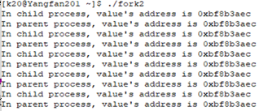
程序中所显示的变量地址
fork2.c
……
int main()
{pid_t pid; int value=0;
pid=fork();
if(pid<0){printf("fork failed");
exit(1); }
else if(pid==0){
for(; ;){
//printf("In child process, value is %d\n",value++);
printf("In child process, value's address is %p\n",&value);
sleep(1);
}
}
else{ for(; ;){
//printf("In parent process, value is %d\n",value);
printf("In parent process, value's address is % p\n",&value);
sleep(1);
}
}}
阻塞1秒
显示变量在其进程的虚拟地址空间
函数栈中的相对地址
Notes:
#include <sys/types.h>
#include <stdio.h>
#include <unistd.h>
#include <stdlib.h>

Slide 60
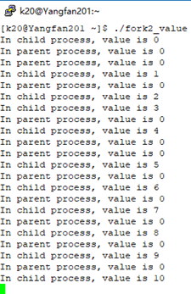
父子进程数据段关系示例1
fork2_value.c
int value=0;
pid=fork();
……
if(pid==0){
for(; ;){
printf("In child process, value is %d\n",
value++);
sleep(1);
}
……
else{
for(; ;){
printf("In parent process, value is %d\n",
value);
sleep(1);
}
……

Slide 61
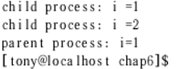
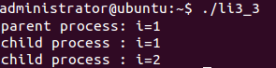
父子进程数据段关系示例2 ——传统fork
P20-[3_3]
int main()
{int i=1;
if(fork( )==0)
{/* 打印子进程变量 i */
printf(“child process : i=%d\n”,i);
i=2;
/* 打印子进程变量 i */
printf(“child process : i=%d\n”,i);
exit(0);
}
/* 打印变量 i */
printf(“parent process i=%d\n”,i);
}
正文段
i = 1
父进程
printf(“i”..)
i = 2
子进程
printf(“i”..)
printf(“i”..)
父进程
fork拷贝
进程中止
i:
1
i:
1
2
父数据
子数据
Notes:
传统fork() 把父进程所有资源复制给子进程
很多时候复制给子进程的数据是无效的, fork()后立即调用exec( )，无需复制。
现在fork()把页的复制推迟到写入的时候
父子程共享物理页面、推迟或避免数据拷贝
最小化分配给子进程的新页面的数量
若父、子进程试图写一个共享的页面，内核就把这个页复制到一个新的页面

Slide 62
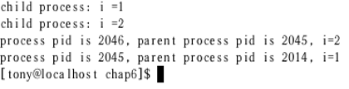
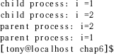
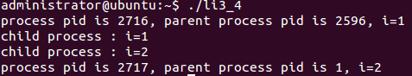
#include <stdio.h>
int main()
{int i=1;
if(fork( )==0)
{/* 打印子进程变量 i */
printf(“child process : i=%d\n”,i);
i=2;
/* 打印子进程变量 i */
printf(“child process : i=%d\n”,i);
exit(0);
}
/* 打印变量 i */
printf(“parent process: i=%d\n”,i);
}
实验教材P21-[3_4]
printf(“process pid is %d, parent process pid is %d , i=%d\n”, getpid( ) , getppid( ) , i );
父进程没有调用wait就中止，
子进程成为孤儿进程，init作为其父进程
教材P83

Slide 63
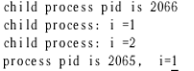
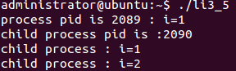
#include <stdio.h>
int main()
{int i=1;
if(fork( )==0)
{/* 打印子进程变量 i */
printf(“child process : i=%d\n”,i);
i=2;
/* 打印子进程变量 i */
printf(“child process : i=%d\n”,i);
}
/* 打印变量 i */
printf(“process pid is %d : i=%d\n”,getpid(),i);
}
实验教材P21-[3_5]
printf(“child process pid is :%d”,getpid());
else
教材习题 3.1 3.17

Slide 64
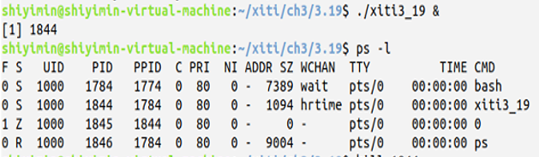
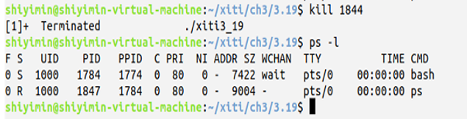
Linux下编写C程序：创建一个子进程
并最终成为一个僵尸进程。
运行程序于后台(&), 运行ps -l以确定子进程是僵尸进程。
通过命令kill来终止父进程。
教材习题 3.19
#include <unistd.h>
#include <stdio.h>
#include <sys/types.h>
int main(void)
{pid_t pid;
pid = fork();
if (pid == 0) return 0;
else {
sleep(100);
printf("Parent exiting\n");
return 0;
}
}
Notes:
F 代表这个程序的旗标 (flag)
4 代表使用者为 superuser

Slide 65
执行一个新程序—exec族函数
fork：子进程继承了父进程的地址空间，父子进程都继续执行处于fork()之后的指令。
exec：加载并执行.exe文件，以新程序取代子进程的地址空间。
exec 族函数：execl、execlp、execle、execv……，区别在参数处理上。
l：参数个数不定，以NULL表示结束
v：命令行参数形式为argv[ ]的形式传递
p：第一个参数是可执行文件名file，并使用PATH环境变量来查找执行文件；其它：第一个参数为路径名

Slide 66
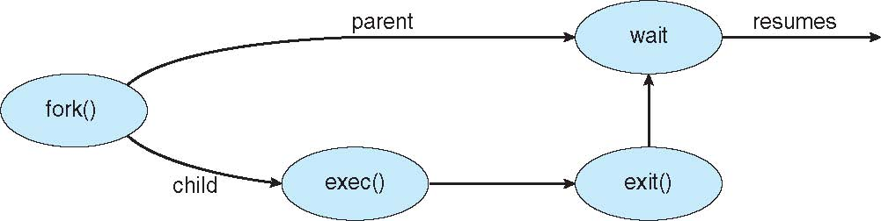
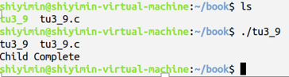
exec 示例1
创建一个子进程, 调用execlp来执行另外一个程序。
……
int main( )
{pid_t pid;
pid = fork(); /*fork a child process*/
if (pid < 0) {/* error occurred */
fprintf(stderr, “Fork Failed”);
return 1; }
else if (pid == 0) { /* child process */
execlp(“/bin/ls”,”ls”,NULL);
}
else { /* parent process */
/* wait for the child to complete */
wait(NULL);
printf(“Child Complete\n”);
}
return 0;
}
图 3-10 通过系统调用fork创建进程
等待子进程结束
教材P81 图3-9
教材习题 3.13
Notes:
习题3.13:
参数所指定的程序代替了子进程的地址空间，新程序执行并且控制不再返回。
这一行永远不会被执行。
如果exec调用时出错，函数返回控制，这一行被执行

Slide 67
exec 示例2
fork1.c
#include <stdio.h>
#include <unistd.h>
#include <stdlib.h>
int main()
{int pid;
pid= fork();
if(pid<0){printf("fork failed");
exit(1);}
else if(pid==0)
execlp("/usr/bin/top","top",NULL);
else{
wait(NULL);
printf("Child Complete\n");
exit(0);
}}
创建子进程
每隔一秒显示系统中进程的状态
等待子进程结束

Slide 68
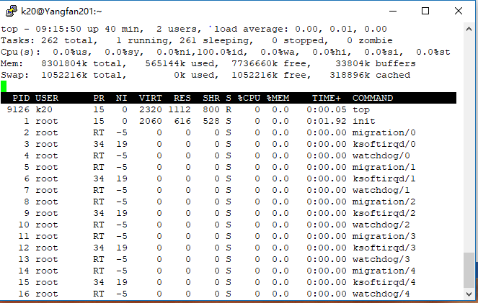

pstree –p | grep fork1
./fork1

Slide 69
编程项目1 :UNIX外壳和历史特征 教材P107
创建子进程并且在子进程中执行命令
fork a child process using fork( )
the child process will invoke execvp( )
支持历史特征

Slide 70
system系统调用
int system(const char * command);
功能：用shell运行command指定的命令并等待完成。
通过fork、exec、waitpid来实现。
返回值
exec失败：127
fork或waitpid失败：-1、并设置errno指明错误原因
成功：shell的终止状态
缺点
不灵活、开销大
Notes:
waitpid()的作用和wait()一样，但它并不一定要等待第一个终止的子进程（它可以指定需要等待终止的子进程），它还有若干选项，如可提供一个非阻塞版本的 wait()功能，也能支持作业控制。实际上，wait()函数只是 waitpid()函数的一个特例

Slide 71
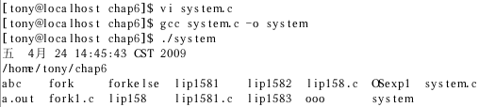
system示例
实验教材P25-[3_9]
int main(void)
{
system(“ date”);
system(“pwd”);
system(“ls”);
}

Slide 72
3.4 进 程 通 信
系统中进程：独立的或合作的
进程为什么要合作
信息共享
加快计算速度: 划分成多个进程，在多处理器上并行执行
模块化：将OS系统功能分成独立的进程或线程
合作进程需要进程通信
进程间的信息交换

Slide 73
Chrome多进程架构浏览器
浏览器（Browser）：一个
控制 “Chrome” 应用程序，管理标签页、窗口和浏览器本身。
权限管理、与磁盘、网络、用户输入和显示的交互
渲染器（Renderer）
控制选项卡所显示网站的所有内容
插件（Plugin）
控制网站使用的插件，如：Flash
GPU
处理 GPU 任务，它被分成不同的进程，处理来自多个进程的请求，并将它们绘制在相同的 Surface 中。
Notes:
Chrome 是程序员的标配了，而从全球的市场份额来看，它在全球市场的份额已经超过 60%。
还有更多的流程，如：扩展进程（Extension Process）和实用进程（Utility Process）。
也就是说，当你用Chrome浏览器打开多个网站（比如同时打开网易，人人网，bbs，淘宝），且每个网站可能对应多个tab（比如网易打开了一则头条，一则财经新闻，一则体育新闻，而淘宝则打开多个购物窗口买衣服，从而进行对比），这时系统对应着一个Browser进程，以及（默认情况下）多个Render进程，可能还有一个GPU进程，以及数量不等的plugin进程。这可以通过相应的工具查看，比如Windows下的任务管理器。
Google Chrome相对于前辈做了一个独特的创新，那就是它界面内的每个标签页（Tab）都是一个进程。而其它浏览器的每个标签页都是一个线程（这只是实际情况的抽象简化，但此题只考虑简化后的情况）。姑且称Chrome为P型浏览器，其它浏览器为T型浏览器。请从安全性、健壮性和性能（包括速度和空间使用）三个方面对这两种类型的浏览器进行比较分析，指出可能存在的异同，并说明判断的依据。
而各进程可能包含多个线程，比如Browser 进程包括主线程，compositor线程，I/O线程，一个或多个资源下载线程，文件操作线程，等等众多线程。

Slide 74
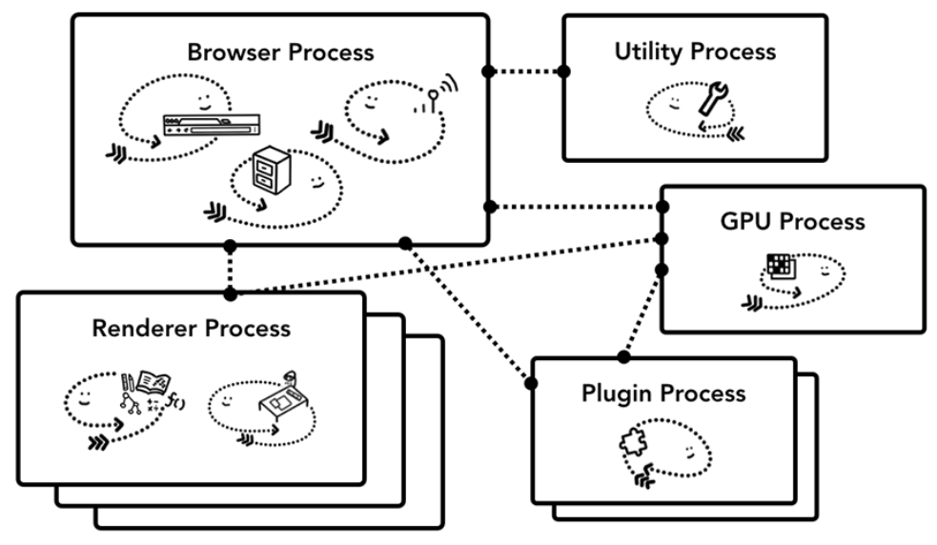
Chrome多进程架构浏览器
Diagram of Chrome’s multi-process architecture
https://developers.google.com/web/updates/2018/09/inside-browser-part1
Notes:
多进程在安全性和稳定性上优于多线程模型，一是现代系统都有进程的安全机制，特别是沙箱机制。另外单个进程有独立的内存空间，不像多线程共享虚拟内存，所以不会因为一个线程的崩溃导致整个应用的崩溃。
多进程需要面对的问题包括: 1. 内存占用大，因为无法像多线程模型共享公共的内存开销，比如使用的库，或者某些全局的数据缓存等。这是硬伤。 2. 进程间通讯的成本大。特别是使用共享内存交换数据的成本。 3. 进程启动的开销大。
结合Google和Mozilla对各自采用多进程架构的说明，可以了解到促使浏览器采用多进程架构的是越来越复杂的页面。以下以Chromium的研究论文为主，Mozilla关于Multiprocess Firefox的说明也主要说明之前的性能优化也是可以使用多进程的方式实现的，所以不再详细说明。
现在的页面越来越复杂, ，它们执行的任务越来越重，不再像以前都是文档类型的页面，现在的页面更像是一个应用。它们对系统资源的需求变大，同时不稳定的机率也增大。如果同时开启多个页面，就会引入更长的操作延迟，严重影响用户体验。
页面浏览中核心的功能是页面的渲染(从DOM Tree到Render Tree)，JS的执行, 它是一个需要集中运算的功能，相对独立于系统资源的使用。而系统资源的使用又可以集中起来共享使用，也有利于将不安全的页面与系统资源隔离开来（沙箱机制的需求）

Slide 75
Chrome多进程架构浏览器
稳定性（健壮性）
防止某个页面或者插件崩溃而导致整个浏览器崩溃。
每个选项卡对应一个渲染器进程。一个页面没有响应可关闭它，保持其它页面处于活动状态。
安全性
将每个页面独立封装在一个沙盒(sandbox)进程中
高特权的操作由代理(Broker)进程完成
代理进程和沙盒之间通过IPC机制通信
Notes:
沙盒(sandbox)进程：进程隔离技术
而类似保存文件
如果所有选项卡，都在一个进程上运行，则当一个选项卡无响应时，所有选项卡都不会响应。而多线程模型则是为了解决网页的卡顿问题。
安全性：相比于线程，进程之间是不共享资源和地址空间的,所以不会存在太多的安全问题，而由于多个线程共享着相同的地址空间和资源,所以会存在线程之间有可能会恶意修改或者获取非授权数据的可能。
健壮性：由于多个线程共享同一个进程的地址空间和相关的资源, 所以当一个线程出现crash,那么可能会导致相应的地址空间和资源会出现问题,从而导致其它的线程也crash。 当一个tab突然崩溃时,所有的tab都会崩溃,这时通常浏览器要重启(重启进程,重新生成线程)。性能：进程的安全性,健壮性是建立在独立的地址空间和独立的资源的条件下的, 所以进程的启动,关闭,切换相比于线程会有更多的开销。而这种开销的差别在Windows下更加显著。

Slide 76
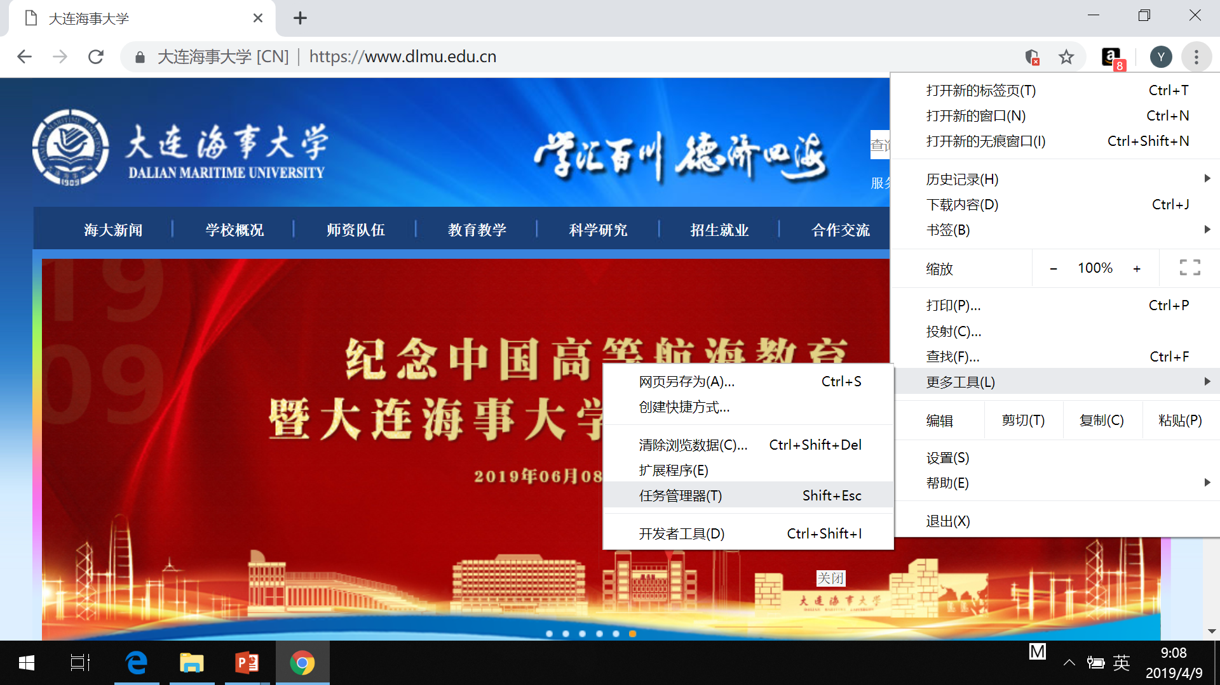
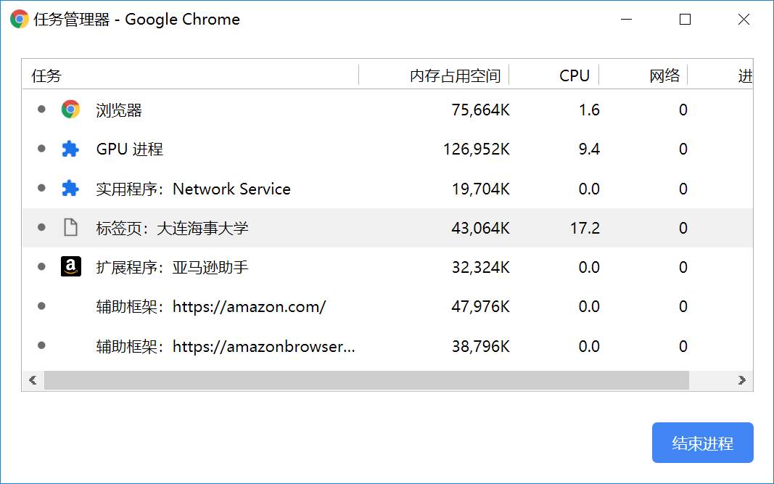
Chrome多进程架构浏览器
Notes:
GPU:英文全称Graphic Processing Unit，中文翻译为“图形处理器”。一个专门的图形核心处理器。GPU是显示卡的“大脑”，决定了该显卡的档次和大部分性

Slide 77
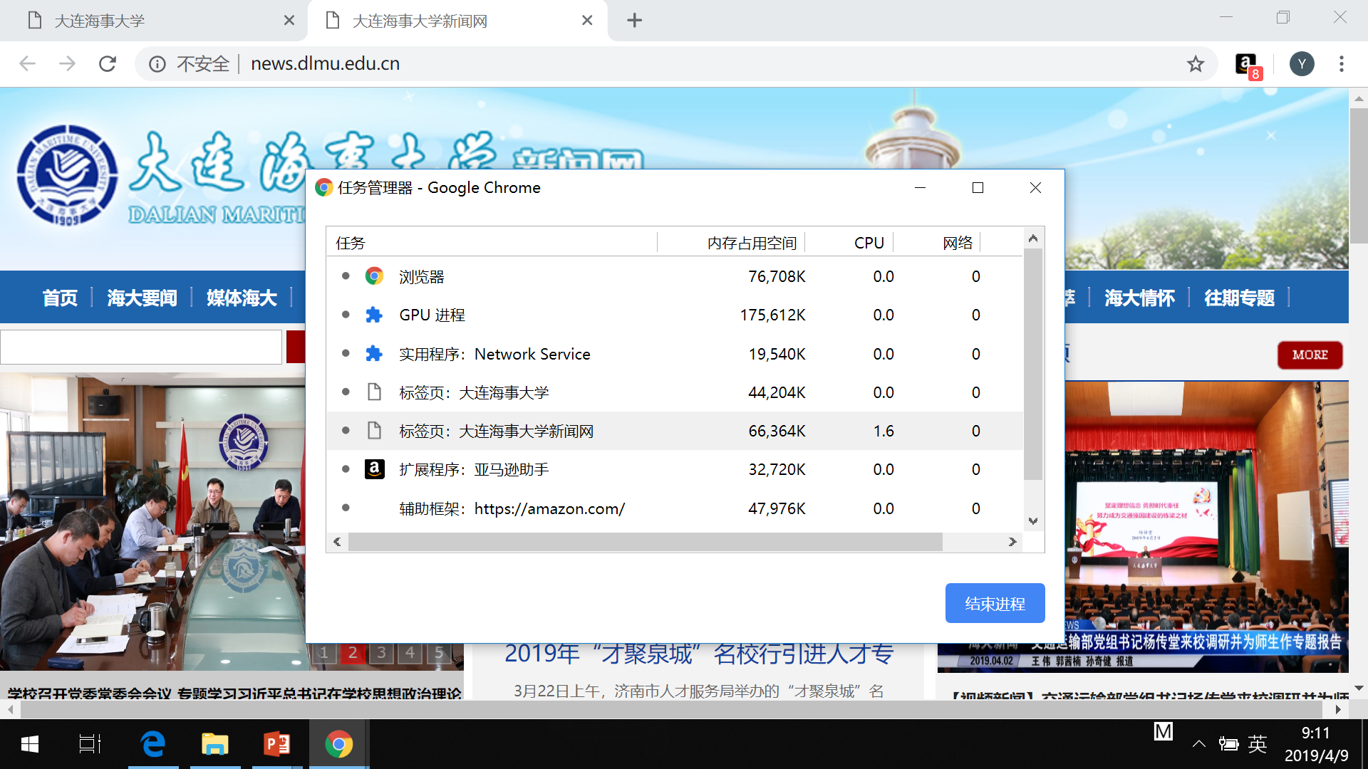
Chrome多进程架构浏览器

Slide 78
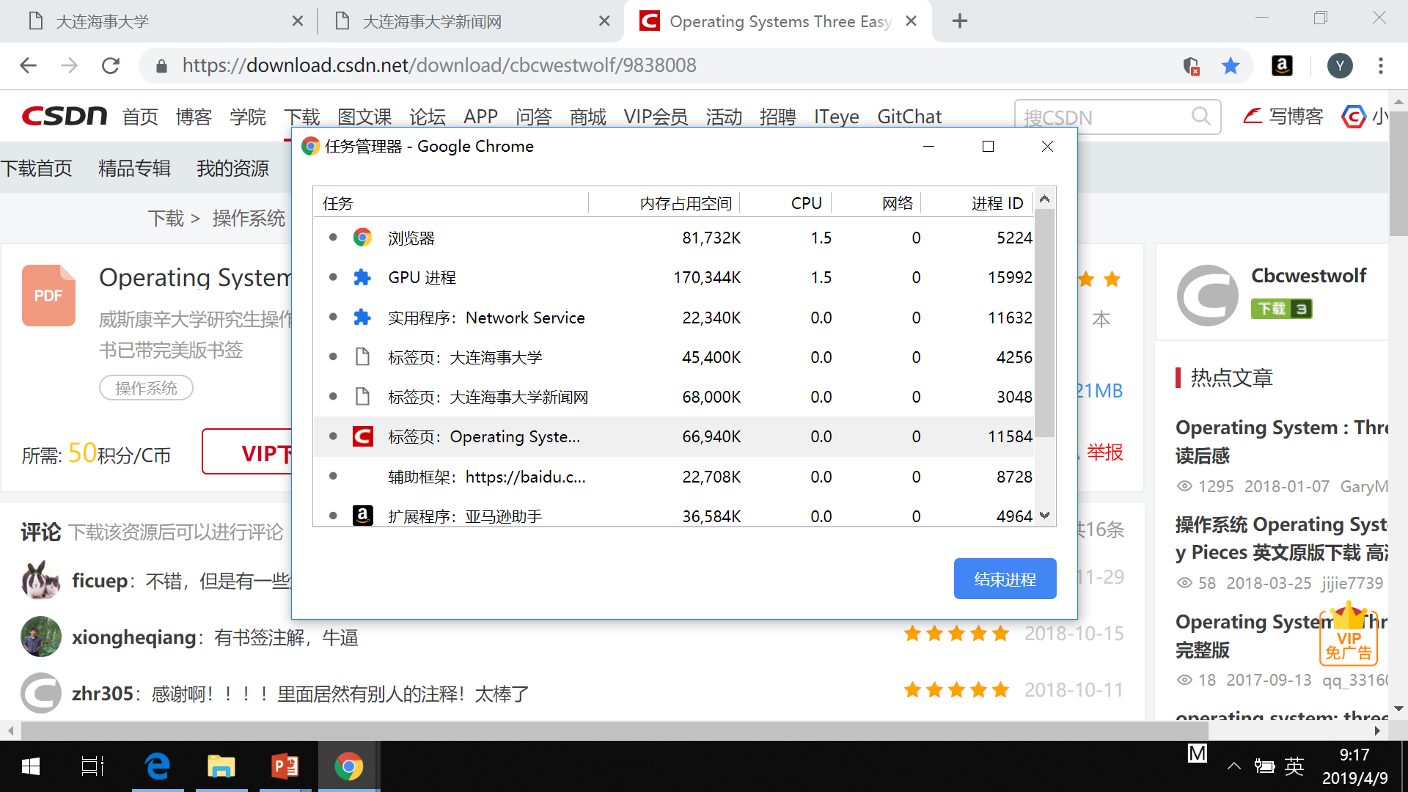
Chrome多进程架构浏览器

Slide 79
按通信模型分类
低级通信：控制信息的交换
只传送一个或几个字节的信息，控制进程执行速度。
锁、信号量、软中断
高级通信：大批量数据的交换
效率高
通信实现细节对用户透明
消息或邮箱机制、管道、共享内存

Slide 80
消息通信和共享内存
消息传递
共享内存
图 3-12 IPC通信模型

Slide 81
3.4.1 共享内存模型
共享内存解决生产者消费者问题
生产者：资源的释放者
消费者：资源的申请者
缓冲区：生产者和消费者进程空间的共享内存区
无界缓冲区：生产者无需等待
有界缓冲区：满：生产者等待
#define BUFFER_SIZE 10
typedef struct {
. . .
} item;
item buffer[BUFFER_SIZE];
int in = 0;
int out = 0;
有界缓冲区

Slide 82
共享内存解决生产者消费者问题
P80
item next_produced;
while (true) {
/* produce an item in next produced */
while (((in + 1) % BUFFER_SIZE) == out)
; /* 缓冲区满，do nothing */
buffer[in] = next_produced;
in = (in + 1) % BUFFER_SIZE;
}
item next_consumed;
while (true) { while (in == out)
; /* 缓冲区空do nothing */ next_consumed = buffer[out];
out = (out + 1) % BUFFER_SIZE; /* consume the item in next consumed */
}
图 3-13 采用共享内存的生产者进程
图 3-14 采用共享内存的消费者进程
生产者和消费者的buffer在各自的进程虚拟地址空间里，OS必须提供内存共享机制，使两个进程能访问同一段数据。
Notes:
忽略对缓冲区访问的进程互斥问题

Slide 83
3.4.2 消息通信
进程的通信和同步不必通过共享地址空间，对分布式环境特别有用
进程P和Q通信
建立通信链路
通过send(message) 、receive(message)
Notes:
通信进程可能位于通过网络连接的不同计算机
如可以设计互联网聊天程序，参与者通过交换信息相互通信

Slide 84
消息通信的实现问题
如何建立逻辑通信链接
一个链接与两个还是更多的进程相关
一对通信进程之间可以有多少条链路
一个链接可以容纳的消息大小是固定的还是可变的
一个链接是单向的还是双向的
同步/异步（阻塞/非阻塞）

Slide 85
Mach消息机制
消息是MachIPC的核心构建块
大部分通信用消息实现、系统调用通过消息
创建任务时，创建内核邮箱和通知邮箱
内核使用内核邮箱与任务通信，将事件发生的通知发送到通知邮箱。
消息传递的系统调用
port_allocate: 创建新邮箱并为其消息队列分配空间
msg_send( ): 向邮箱发送消息
msg_receive( ): 从邮箱接收消息。
……

Slide 86
Windows 消息机制
高级本地过程调用（ALPC, Advanced Local Procudure Call）
内核服务通过ALPC与客户进程进行通信
数据量小于256B。
数据量大：区域对象（通道相关的共享内存）。
数据量更大：服务器通过API直接读写客户机的地址空间
Notes:
https://blog.csdn.net/C2681595858/article/details/80150044
教材内容节选不属于WindowsAPI

Slide 87
3.5 进程通信实例
3.5.1 基于POSIX的共享内存(第8章讲)
3.5.2 Linux和Windows管道（实验课前讲）
2021/9/3
第 87 页

Slide 88
3.5.2 Linux和Windows管道
实现问题
通信是单方向的双方向的
如果是双向的，是半双工的还是双工的
通信进程之间是否要具有一定的关系
能否通过网络，还是在同一台机器上
Notes:
Windows下的有名管道允许字节流和消息流
基于字节流（UNIX）
半双工：数据在一个时间内只能按一个方向传输
双工：：数据在一个时间内可在两个方向传输

Slide 89
普 通 管 道（pipe）
单向的
有亲缘关系的进程之间
只能一个进程写、另一个进程读
读数据是一次性操作
Notes:
只用于同一机器的进程间通信
只提供单向通信，两个进程都能访问这个文件，假设进程1往文件内写东西，那么进程2 就只能读取文件的内容。 ③管道是基于字节流来通信的 ④依赖于文件系统，它的生命周期随进程的结束结束（随进程） ⑤其本身自带同步互斥效果

Slide 90
命 名 管 道（FIFO）
任何两个进程之间
提供了一个路径名与之关联，以FIFO文件的形式存储于文件
Notes:
为了使任意两个进程之间能够通信，就提出了命名管道（named pipe 或 FIFO）。

Slide 91
Linux普通管道（1）
连接一个读进程和一个写进程的pipe文件
OS在内核缓冲区开辟的一页内存（4K）
借助文件系统的file结构和VFS的inode
两个进程的file结构指向同一个临时VFS inode（指向同一个物理页面）
按FIFO方式单向传送消息
pipe的建立
int fd[2] …… pipe(fd) 在系统打开文件表中建立该pipe的两个表目
fd[1]：写端 fd[0]：读端

Slide 92
Linux普通管道（2）
自带同步互斥效果
互斥：一个进程正在对pipe进行读/写时，另一进程必须等待。
同步
写进程：写pipe时，若满进入等待状态； 当读进程读出信息时，被唤醒。
读进程：读pipe时，若空进入等待状态； 写进程写信息时，被唤醒。

Slide 93
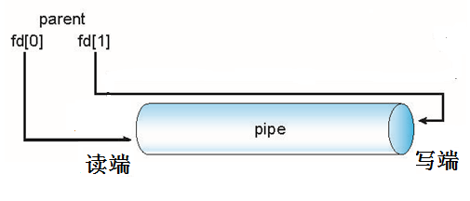
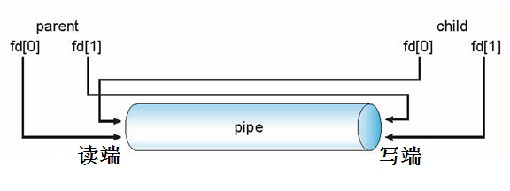
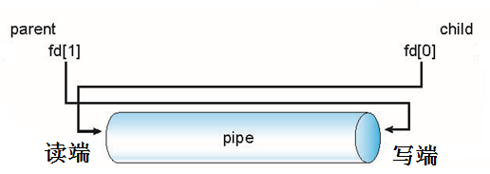
Linux普通管道（3）
int fd[2]；
pipe([fd])；
fork( )；
父进程 close(fd[0]);
子进程 close(fd[1]);
图 3-24 普通管道的文件描述符

Slide 94
Linux普通管道示例。 P99
#define BUFFER_SIZE 25
#define READ_END 0
#define WRITE_END 1
int main(void)
{ char write_msg[BUFFER_SIZE] = "Greetings";
char read_msg[BUFFER_SIZE];
pid_t pid;
int fd[2];
if (pipe(fd) == -1) {
fprintf(stderr,"Pipe failed");
return 1;}
pid = fork();
创建管道

Slide 95
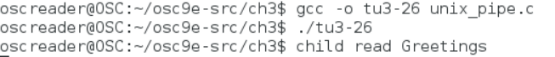
if (pid > 0) { /* parent process */
close(fd[READ_END]);
write(fd[WRITE_END], write_msg, strlen(write_msg)+1);
close(fd[WRITE_END]);
}
else { /* child process */
close(fd[WRITE_END]);
read(fd[READ_END], read_msg, BUFFER_SIZE);
printf("child read %s\n",read_msg);
close(fd[READ_END]);
}
……
子进程继承了父进程的管道
教材习题 3.27

Slide 96
Windows匿名管道示例——父进程 P 100图3_27 图3-28
int main(VOID){
HANDLE ReadHandle, WriteHandle;
STARTUPINFO si; PROCESS_INFORMATION pi;
char message [BUFFER_SIZE]="Greetings";
……
ZeroMemory(&pi,sizeof(pi));
if(!CreatePipe(&ReadHandle,&WriteHandle,&sa,0)){
fprintf(stderr,"Create Pipe Failed"); return 1;}
GetStartupInfo(&si);
si.hStdOutput= GetStdHandle(STD_OUTPUT_HANDLE);
/* redirect standard input to the read end of the pipe*/
si.hStdInput=ReadHandle;
si.dwFlags=STARTF_USESTDHANDLES;
/* don't allow the child to inherit the write end of pipe*/
SetHandleInformation(WriteHandle,HANDLE_FLAG_INHERIT,0);
读取管道的句柄
写入管道的句柄

Slide 97
子进程继承父进程的句柄
CreateProcess(NULL,"tu3_29.exe", NULL, NULL,
TRUE, 0, NULL, NULL, &si, &pi);
CloseHandle(ReadHandle);
if(!WriteFile(WriteHandle, message, BUFFER_SIZE, &written, NULL))
fprintf(stderr,"Error writing to pipe.");
CloseHandle(WriteHandle);
/* wait for the child to exit*/
WaitForSingleObject(pi.hProcess, INFINITE);
……
}

Slide 98
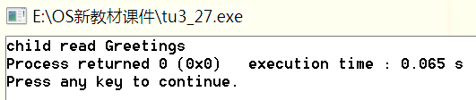
Windows匿名管道示例——子进程 P 101 图3_29
int main(VOID)
{
HANDLE Readhandle;
CHAR buffer [BUFFER_SIZE];
DWORD read;
/* get the read handle of the pipe*/
Readhandle= GetStdHandle(STD_INPUT_HANDLE);
/* the child reads from the pipe*/
if(ReadFile(Readhandle, buffer, BUFFER_SIZE, &read, NULL))
printf("child read %s", buffer);
else
fprintf(stderr,"Error reading from pipe");
return 0;
}

Slide 99
Linux进程通信
软中断
System Ⅴ IPC
共享内存
消息通信
实验课前讲解

